Slide 1

Система рекомендации фильмов
Авторы:
Шпаковский Вячеслав
Маслов Максим
Мажоров Арсений

Slide 2
Цели и задачи:
Цель: разработать веб-приложение для персонализированных рекомендаций фильмов на основе предпочтений пользователя с использованием методов машинного обучения.
Провести анализ существующих систем рекомендаций фильмов
Определить требования к функциональности веб-приложения
Разработать алгоритм рекомендаций (добавить про структуру)
Реализовать механизм формирования персональных рекомендаций на основе действий пользователя
Создать адаптивный веб-интерфейс
Реализовать страницы: авторизация, регистрация, профиль пользователя, главная страница с поиском
Обеспечить удобную навигацию и интуитивно понятный интерфейс
Провести тестирование всех модулей системы
Оптимизировать производительность алгоритмов рекомендаций
Исправить выявленные ошибки и недочеты

Slide 3
Актуальность
Системы рекомендаций фильмов существуют уже давно и широко применяются (Kinopoisk, Netflix). Однако данный проект актуален по следующим причинам:
Образовательная ценность — позволяет на практике освоить технологии машинного обучения, веб-разработки и работы с базами данных.
Понимание принципов работы — дает возможность разобраться в том, как работают рекомендательные алгоритмы популярных сервисов.
Постоянная востребованность — потребность в персонализированном контенте будет расти всегда. Пользователи хотят экономить время на поиске. А также будут появляться компании которым это нужно.
Кастомизация — в отличие от готовых решений, собственный проект можно адаптировать под любые специфические требования.
Основа для развития — разработанную систему можно масштабировать, добавлять новые алгоритмы и интегрировать в более крупные проекты.

Slide 4
Использованные технологии
Python 3.11 — основной язык разработки
Flask — веб-фреймворк для создания сервера и маршрутизации
SQLAlchemy — ORM для работы с базой данных
SQLite — встроенная база данных
NumPy — работа с векторами
HTML5 — структура страниц
CSS — стилизация и адаптивный дизайн
JavaScript — интерактивные элементы

Slide 5
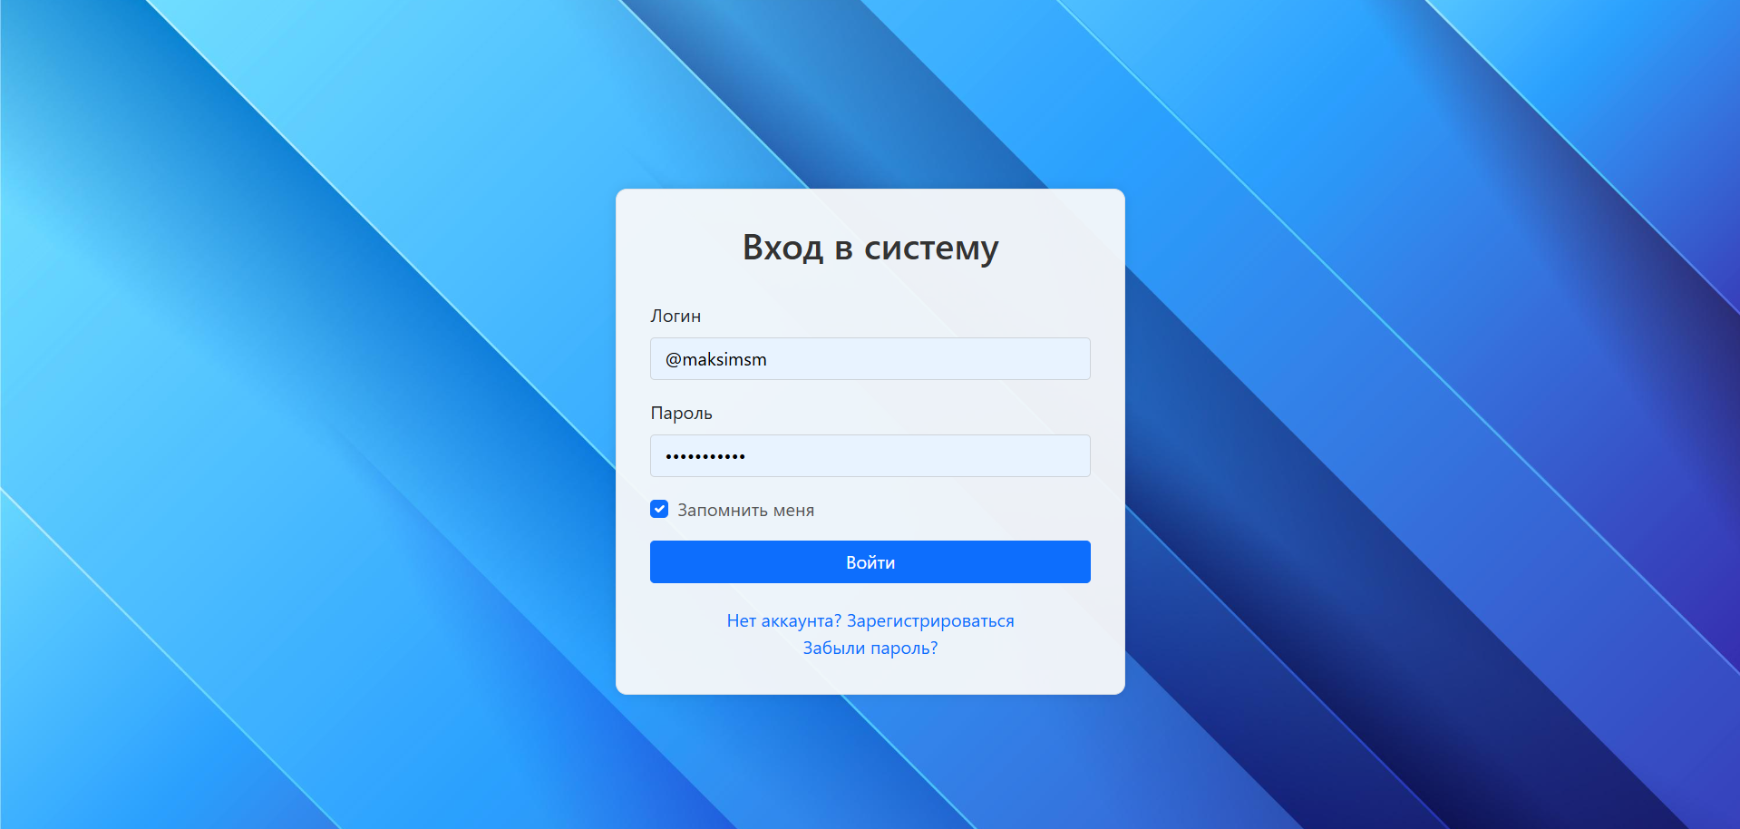
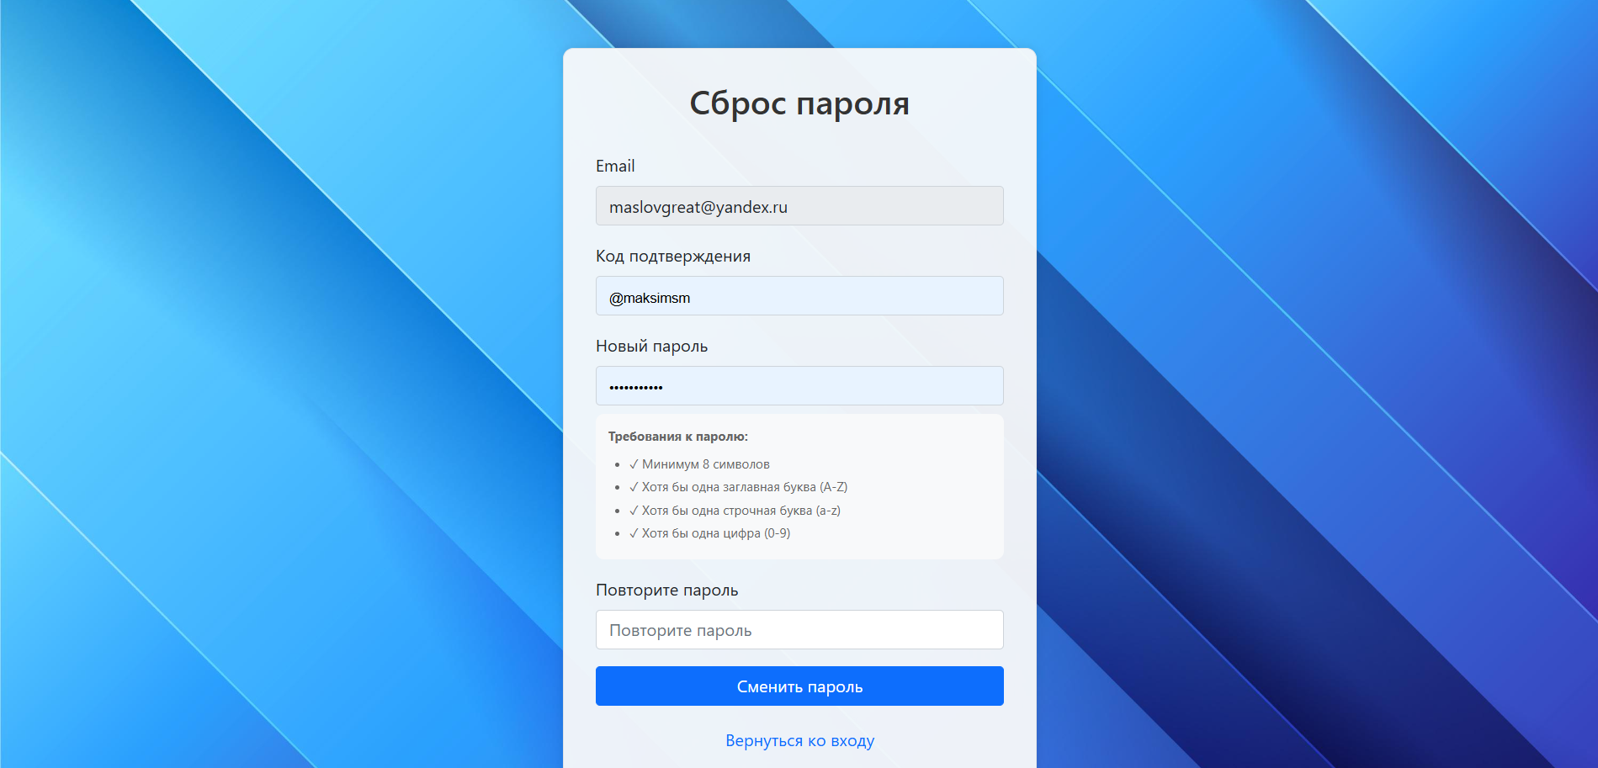

Slide 6
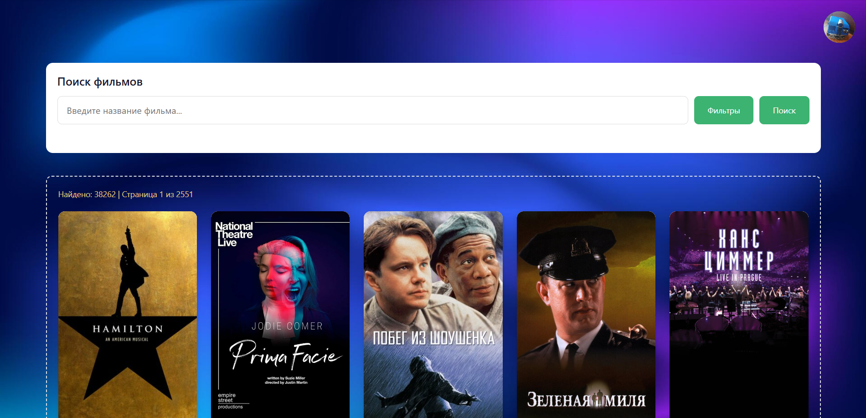
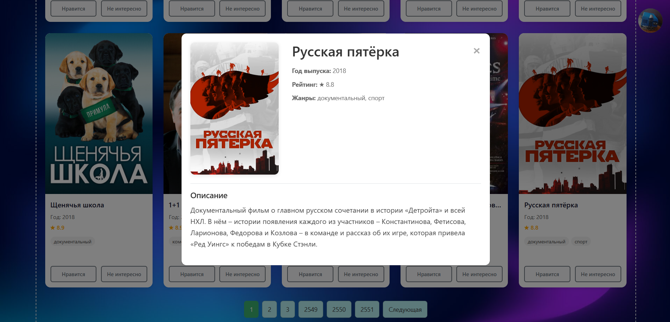

Slide 7
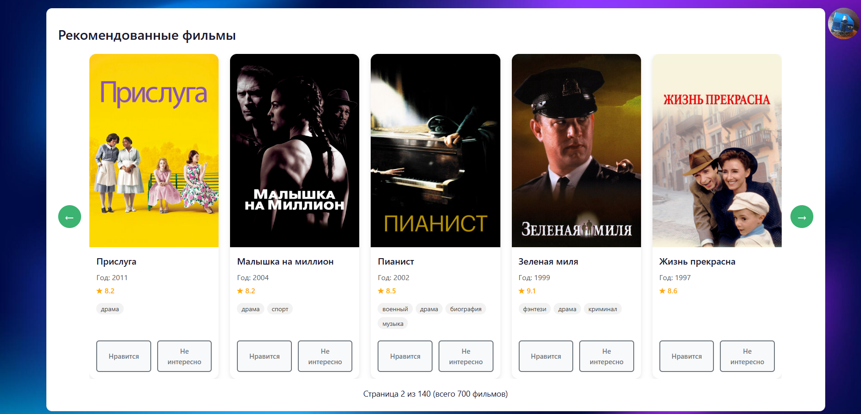
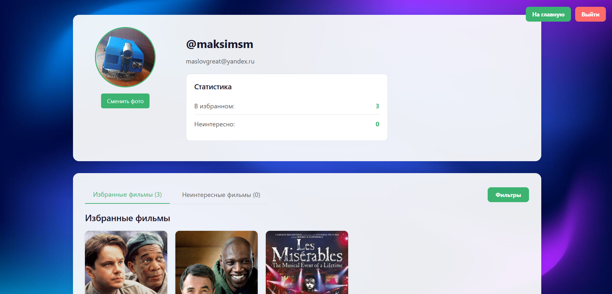

Slide 8
Выводы:
Создан полноценный веб-сервис — от регистрации до получения рекомендаций. Пользователь может искать фильмы, добавлять их в избранное или отмечать как "не интересно"
Реализован алгоритм рекомендаций — на основе косинусной близости векторов фильмов.
Проект имеет практическую ценность — его можно использовать как основу для более крупных систем, добавлять новые алгоритмы, расширять функционал и интегрировать с реальными источниками данных о фильмах.
Приобретён ценный опыт
Система готова к дальнейшему развитию

Slide 9

Исходный код:

